Slide 1


عرض نتائج تحليلات بيانات التسويق
إعداد د. محسن مرشد
MKT213
المحاضرة الثالثة

Slide 2


تناولنا في المحاضرة السابقة :
البيانات الضخمة
إدارة علاقات العملاء.
تحليل وسائل التواصل الاجتماعي .
الاتصالات التسويقية.
القياس .
استخدام الذكاء الاصطناعي في تحليل البيانات التسويقية.
التسويق الرقمي.
الخلاصة.

Slide 3
تصور البيانات : المفهوم والاهميه والانواع.
لوحة المعلومات Dashboard .
سرد او رواية البيانات Storytelling.
استخدام برنامج ستوديو لوكير looker studio.
استخدام برنامج مايكروسوفت باور بي Microsoft power bi .
استخدام برنامج تبلو - سلس فورس Salesforce- tableau.
الخلاصة.

Slide 4

المحاضرة الثالثة
التصور البياني للبيانات
Data Visualization

Slide 5

.1مفهوم التصور البياني للبيانات :
التصور البياني للبيانات هو عملية تحويل البيانات إلى أشكال مرئية مثل الرسوم البيانية، المخططات، والخرائط.
يهدف هذا التصور إلى تسهيل فهم المعلومات وتحليلها من خلال عرض الأنماط والاتجاهات بطريقة بصرية.
التصور البياني للبيانات هو أداة قوية لتحليل وفهم البيانات.
تُعد أدوات تصور البيانات ضرورية في عالم الأعمال الحديث، حيث تساهم في تحسين الكفاءة وزيادة القدرة التنافسية من خلال استخدام البيانات بطرق فعالة ومؤثرة.

Slide 6
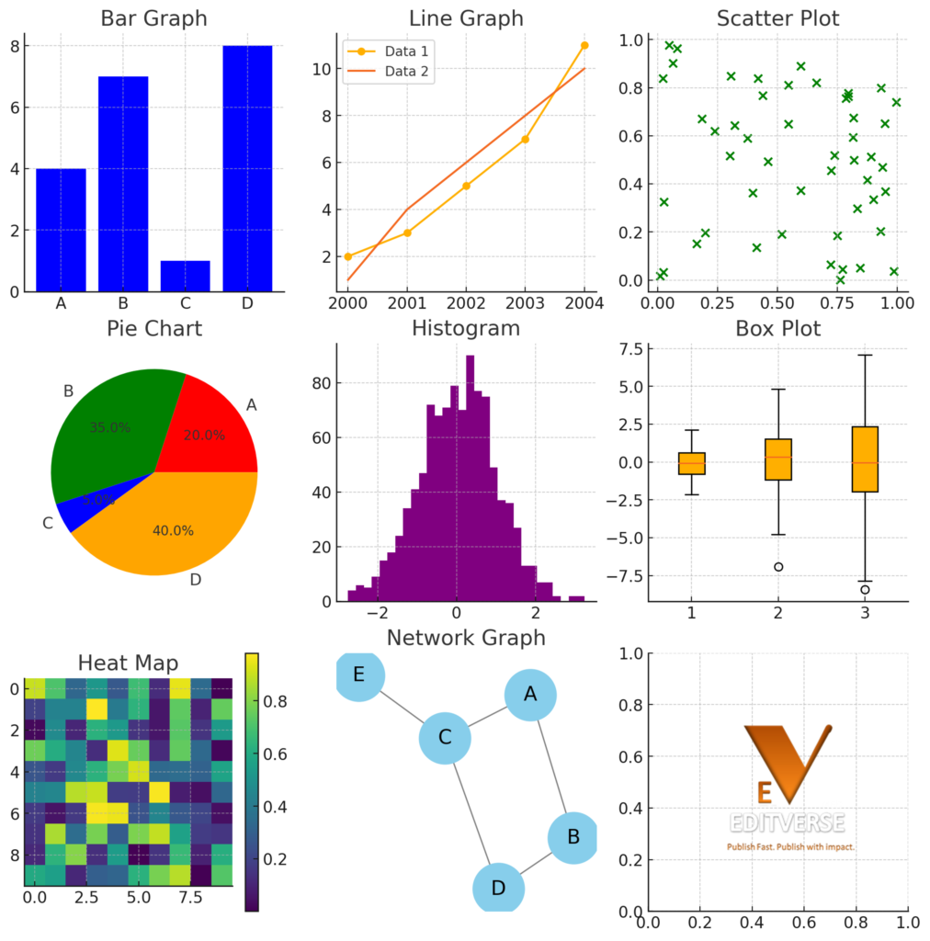
.1مفهوم التصور البياني للبيانات :
التصور البياني للبيانات هو أداة قوية لتحليل وفهم البيانات. يعد اختيار النوع المناسب من التصور أمرًا حيويًا لضمان أن المعلومات المعروضة تعكس المعاني المطلوبة وتساعد في اتخاذ القرارات بشكل فعال.

Slide 7
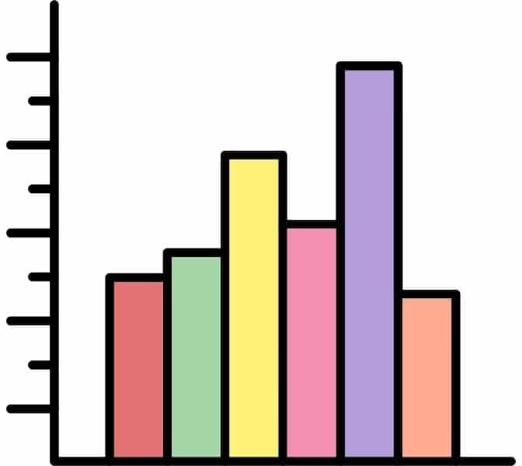
1.2 . أهمية التصور البياني للبيانات للاعمال :
تسهيل الفهم: يساعد التصور البياني في تبسيط المعلومات المعقدة، مما يجعلها أكثر وضوحًا وفهمًا للمستخدمين.
الإشارة إلى الاتجاهات بتنسيق سهل الفهم: يمكن أن يكشف عن الاتجاهات والأنماط التي قد تكون مخفية عند النظر إلى البيانات بشكل رقمي.
تعزيز اتخاذ القرار: يدعم اتخاذ القرارات من خلال تقديم المعلومات بشكل يسهل تفسيرها وتحليلها.
تفاعل أكبر: يوفر تصورات تفاعلية تساعد المستخدمين على الكشف عن المشكلات في مرحلة مبكرة.
تقديم معلومات عن التوقعات: مما يجعل تقديم المعلومات أكثر أهمية.

Slide 8
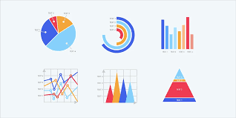
1.3 . الخصائص الرئيسية للتصورات الجيدة
ملائمة للجمهور
ملائمة للغرض
دقيقة
خالية من التشويه
محددة
واضحة
مفهومة
جذابة بصريًا
تنقل المعرفة
تشجع المقارنات
تحكي قصة
تلهم المحادثات

Slide 9
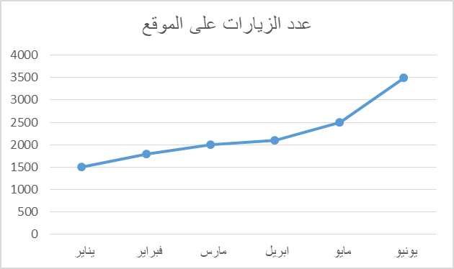
الرسوم البيانية الخطية Line Charts:
الرسوم البيانية الخطية :تُستخدم لعرض البيانات التي تتغير عبر الزمن أو لتوضيح العلاقة بين متغيرين. يمثل كل نقطة على الرسم البياني قيمة معينة، وتُربط النقاط بخطوط لتسهيل رؤية الاتجاهات.
الاهمية : الرسم البياني الخطي في Excel هو أداة فعالة لمراقبة أداء الحملات التسويقية عبر الزمن، مما يساعد في اتخاذ قرارات استراتيجية بناءً على البيانات.
مثال:
لنفترض أننا نريد عرض عدد الزيارات لموقع ويب على مدار 6 أشهر.سنقوم بإنشاء رسم بياني خطي يعرض عدد الزيارات لموقع ويب على مدار 6 أشهر
1.4. انواع تصور البيانات:

Slide 10
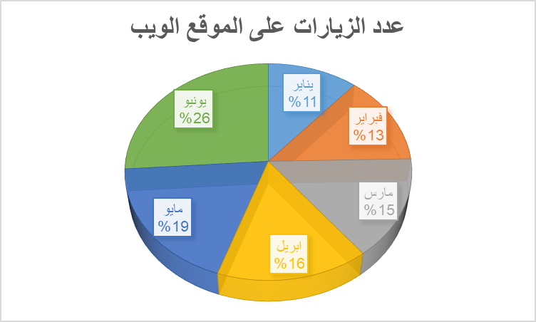
1.4 انواع تصور البيانات:
. iiالرسوم البيانية الدائرية (Pie Charts:)
الرسوم البيانية الدائرية هي نوع من الرسوم البيانية تستخدم لعرض توزيع البيانات النسبية. تُظهر كل شريحة من الدائرة نسبة مئوية معينة من الكل، مما يساعد على فهم كيفية توزيع الفئات المختلفة في مجموعة معينة.
الغرض من الاستخدم:
عندما تكون لديك عدد قليل من الفئات (عادة أقل من 5-7).
عندما ترغب في إبراز النسب المئوية لكل فئة.
عندما يكون الهدف هو توضيح كيفية توزيع البيانات بدلاً من مقارنة القيم المطلقة

Slide 11
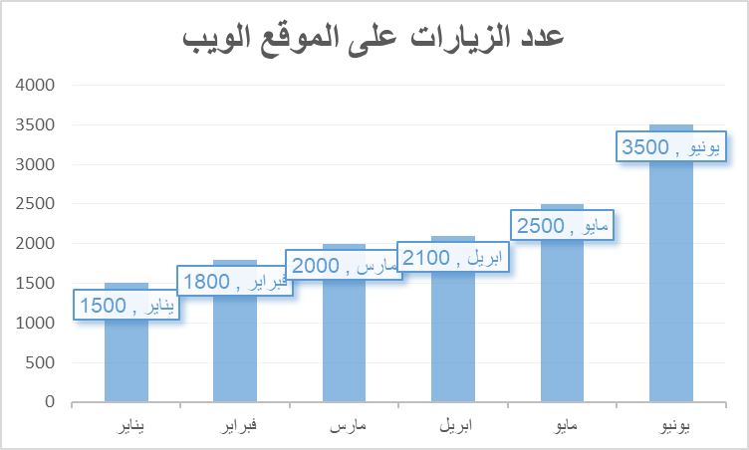
.1.4انواع تصور البيانات:
.iiiالرسوم البيانية الشريطية Bar Charts))
تُستخدم الرسوم البيانية الشريطية عند الحاجة لمقارنة قيم متعددة بين فئات مختلفة.
وهي مثالية عندما:
تكون لديك فئات متعددة وتريد مقارنة القيم بينها.
تحتاج إلى عرض البيانات بطريقة سهلة القراءة.
تتعامل مع بيانات فئات.

Slide 12
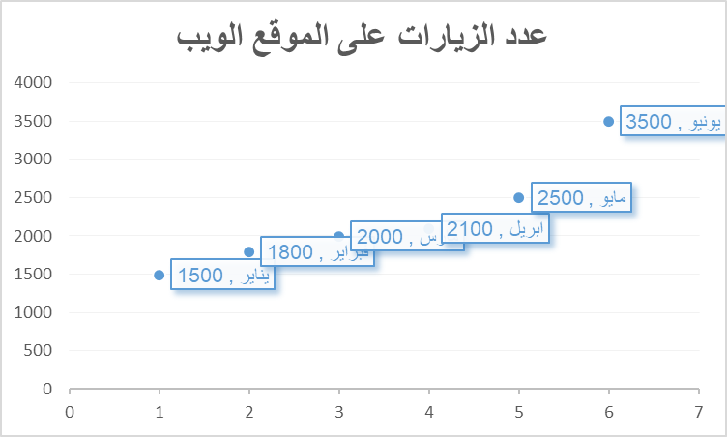
1.4. انواع تصور البيانات :
.iiiالمخططات النقطية ( Scatter Plots): تُستخدم لعرض العلاقة بين متغيرين. يتم تمثيل البيانات كنقاط على محورين.
تُستخدم عند:
تحليل العلاقات: لفهم كيفية تأثير متغير على آخر، مثل العلاقة بين الدخل ومستوى التعليم.
تحديد الأنماط: لكشف الأنماط أو الاتجاهات، مثل النمو في البيانات مع مرور الوقت.
الكشف عن التباين: لرؤية كيفية تشتت البيانات حول المتوسط.
تحديد النقاط الشاذة: للكشف عن القيم التي لا تتماشى مع الاتجاه العام.

Slide 13
المحاضرة الثالثة
لوحة المعلومات Dashboard

Slide 14
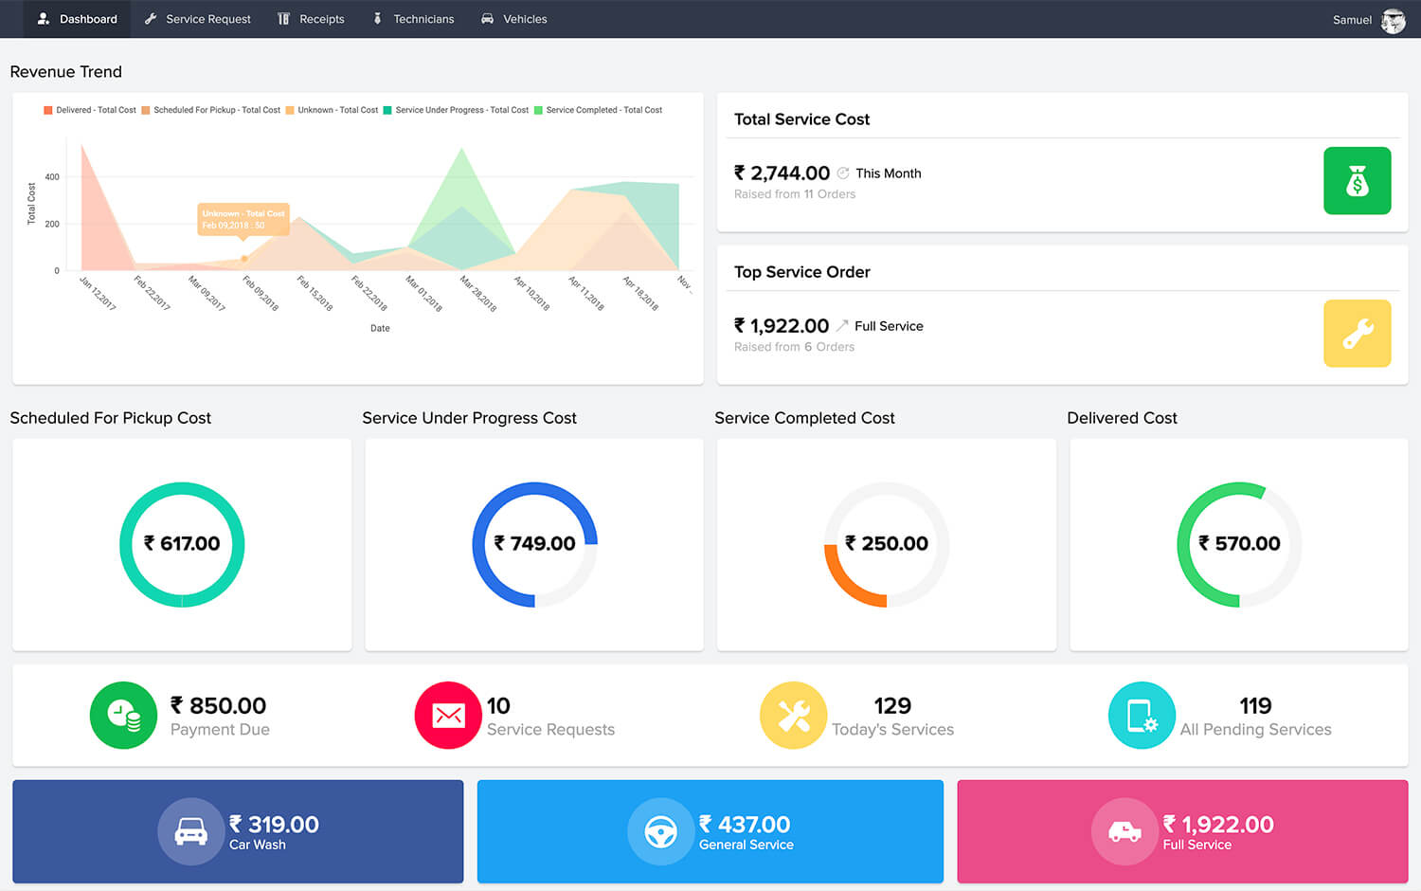
2.لوحة المعلومات Dashboard
:
لوحة المعلومات ( Dashboard) هي أداة تستخدم لتجميع وعرض البيانات والمعلومات بطريقة مرئية تساعد على اتخاذ القرارات. تتضمن مجموعة من الرسوم البيانية، والمخططات، والجداول، والتي تُظهر الأداء والاتجاهات في الوقت الفعلي.

Slide 15
2.لوحة المعلومات Dashboard
:
صُمِّمَت لوحات المعلومات لعرض مرئيات متنوعة تعمل معًا على شاشة واحدة. وتوفر عرضًا تفاعليًا شاملاً للبيانات؛ مما يوفر رؤى أساسية لاتخاذ القرارات لمتابعة حملات التسويق وتحليل سلوك العملاء ولمراقبة العمليات اليومية وتحليل الكفاءة.

Slide 16
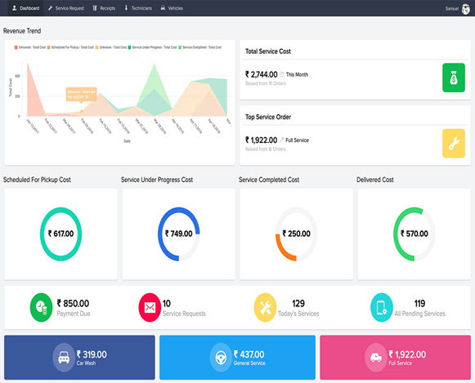
النتائج:
قيمة عمر العميل (CLV) هي 1500 دولار.
1.2 مكونات لوحة المعلومات :
تستخدم لوحات المعلومات مجموعة متنوعة من عناصر العرض المرئية
الجداول: لعرض البيانات بشكل منظم، مما يسهل القراءة والتحليل.
الرسوم البيانية: مثل المخططات العمودية، المخططات النقطية، ومخططات الدوائر، لتوضيح البيانات.
المقايسس الرئيسية : لعرض قياسات الأداء الهامة، مثل الإيرادات أو النسبة المئوية للنمو.
الخرائط: لعرض البيانات الجغرافية وتحليل الاتجاهات الإقليمية.
التصفية: أدوات لتصفية البيانات، مثل تواريخ معينة أو فئات محددة.

Slide 17
2.3. فوائد لوحة المعلومات :
الرؤية الشاملة: توفر نظرة عامة عن الأداء والاتجاهات في مكان واحد بطريقة مفلترة ومختصرة وسهلة الفهم.
التفاعل الفوري: تتيح للمستخدمين التفاعل مع البيانات واستكشاف المعلومات بشكل أعمق.
زيادة الإنتاجية: حيث يمكن للمستخدمين اتخاذ قرارات أسرع لأنهم لا يضطرون إلى البحث في بيانات غير ذات صلة.
تقليل التكاليف والتكرار.
تقديم معلومات قابلة للتنفيذ.

Slide 18
https://www.youtube.com/watch?v=i17IihNm0dA
2.4. أدوات إنشاء لوحة المعلومات :
Microsoft Excel لتصميم لوحات معلومات بسيطة.
Tableau لإنشاء لوحات معلومات متقدمة وتفاعلية.
Power BI لتحليل البيانات وإنشاء لوحات معلومات تفاعلية.

Slide 19

تشير نتائج الدراسة إلى أن استخدام البيانات الضخمة يؤثر بشكل كبير وإيجابي على استخدام تحليلات التسويق
.2.5خصائص لوحة المعلومات المطلوبة:
• توفر المستوى المناسب من المعلومات.
• توفر تصورات فعّالة.
• تتفاعل مع المحتوى وتدعم التحليل التفصيلي.
• موثوقة ومتسقة.
• تعتبر المصدر الوحيد للحقيقة.
• واجهة مستخدم مرئية سهلة الاستخدام وبديهية.
• تدعم إنشاء وجهات نظر مخصصة.
• توفر سهولة الوصول للمستخدمين، مع إمكانية الوصول والتسليم القائمة على الأدوار.

Slide 20

تشير نتائج الدراسة إلى أن استخدام البيانات الضخمة يؤثر بشكل كبير وإيجابي على استخدام تحليلات التسويق
1.6.تطبيق عملي لانشاء لوحة المعلومات عن طريق الاكسل:
إنشاء لوحة معلومات Dashboard باستخدام Excel يعد وسيلة فعالة لعرض البيانات بشكل بصري يساعد في تحليل المعلومات واتخاذ القرارات.
الخطوة 1: إعداد البيانات
الخطوة 2: إنشاء الرسوم البيانية
الخطوة 3: إنشاء جداول Pivot
الخطوة 4: إنشاء لوحة المعلومات
الخطوة 5: التحليل والتفسير

Slide 21
المحاضرة الثالثة
سرد قصص البيانات
Data Storytelling

Slide 22

3. سرد قصص البيانات:
تعد سرد قصص البيانات منهجية قوية تستخدم لتوصيل الرؤى والمعلومات من البيانات بطريقة مقنعة وجذابة من خلال بناء سرد حولها. إن استخدام البيانات لسرد قصة لا يقتصر فقط على إنشاء مخططات ورسوم بيانية جميلة؛ فالأمر يتعلق بصياغة قصة سيكون لها صدى لدى جمهورك وتضفي الحيوية على البيانات..

Slide 23

3.1. الهدف من سرد البيانات :
سرد البيانات (Data Storytelling) هو فن تقديم البيانات بشكل قصصي لجعل المعلومات أكثر قابلية للفهم وجاذبية.
الهدف هو دمج البيانات مع السرد القصصي لنقل رسالة واضحة.
سرد البيانات هو أكثر من مجرد عرض للأرقام؛ إنه فن وعلم يجمع بين المعلومات والتحليل والعواطف.
من خلال استخدامه بفعالية، يمكن للأفراد والمنظمات تحقيق نتائج إيجابية وتحسين فهمهم للعالم من حولهم.

Slide 24

1. فوائد سرد قصص البيانات:
1.تيسير الفهم: يجعل البيانات المعقدة أكثر قابلية للفهم من خلال دمجها في قصة. يساعد ذلك الجمهور على استيعاب المعلومات بسرعة وفعالية.
2.تزيد من المشاركة: تعد القصص أدوات قوية لجذب الجمهور.
3. تساعد على تحديد الأنماط: يمكن استخدام القصص لتحديد الأنماط في البيانات.
4. تحفيز اتخاذ القرارات: يساعد صانعي القرار على فهم البيانات بشكل أفضل، مما يؤدي إلى اتخاذ قرارات أكثر استنارة واستراتيجية.

Slide 25

تشير نتائج الدراسة إلى أن استخدام البيانات الضخمة يؤثر بشكل كبير وإيجابي على استخدام تحليلات التسويق
3.تطبيق عملي سرد قصص البيانات عن طريق برنامج الاكسل:
الخطوة 1: اختيار الموضوع
الخطوة 2: جمع البيانات
الخطوة 3: تحليل البيانات
الخطوة 4: إنشاء قصة
الخطوة 5: استخدام الرسوم البيانية
الخطوة 6: تقديم القصة

Slide 26
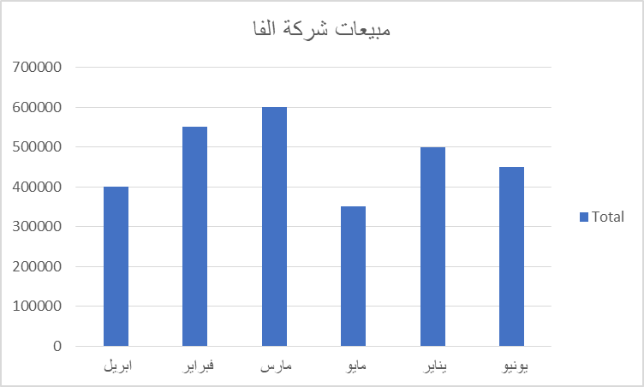
تشير نتائج الدراسة إلى أن استخدام البيانات الضخمة يؤثر بشكل كبير وإيجابي على استخدام تحليلات التسويق
3.تطبيق عملي سرد قصص البيانات عن طريق برنامج الاكسل:
الشهر | المبيعات
يناير | 500,000
فبراير | 550,000
مارس | 600,000
ابريل | 400,000
مايو | 350,000
يونيو | 450,000
في عام 2020، تعرضت شركة "ألفا" لتحديات كبيرة نتيجة لجائحة كوفيد-19. بين يناير وديسمبر 2020، لاحظت الشركة انخفاضًا ملحوظًا في مبيعاتها بنسبة 20% (من 1,650,000 دولار إلى 1,200,000 دولار).
القصة مثال:
«مع بداية الجائحة، تراجعت مبيعات "ألفا" بشكل كبير. في أبريل 2020، وصلت المبيعات إلى 400,000 دولار، مما دفع الإدارة للتفكير بعمق في الأسباب وراء هذا الانخفاض. كان هناك شعور بالإحباط، لكن الإدارة قررت أن تواجه التحدي»

Slide 27
المحاضرة الثالثة
برنامج ستوديو لوكير
Looker Studio

Slide 28

4.ماهو برنامج ستوديو لوكير Looker Studio
ستوديو لوكير (Looker Studio هو أداة لتحليل البيانات وتصورها، تم تطويرها بواسطة Google. يتيح لك إنشاء لوحات معلومات وتقديم تقارير غنيّة بالمعلومات وسهلة القراءة والمشاركة وقابلة للتخصيص بتفاعلية باستخدام بيانات من مصادر مختلفة.
هناك مجموعة واسعة من المهن التي تستخدم Looker Studio بما في ذلك المسوقين الرقميين، ومحللي البيانات، والمتخصصين في تحسين محركات البحث، و أصحاب الأعمال على سبيل المثال لا الحصر.

Slide 29
4.1. اهمية برنامج ستوديو لوكير looker studio
تصميم سهل الاستخدام: يوفر واجهة مستخدم بسيطة، مما يسمح للمستخدمين بإنشاء تصورات بصرية بدون الحاجة إلى مهارات برمجية متقدمة.
تنوع التصورات: يتيح لك إنشاء مجموعة متنوعة من الرسوم البيانية، المخططات، والخرائط، مما يساعد في توضيح البيانات بطرق مختلفة.
التحديث التلقائي: يتم تحديث التصورات تلقائيًا مع تحديث البيانات، مما يضمن أن لديك دائمًا المعلومات الأحدث.
التعاون والمشاركة: يمكن مشاركة اللوحات المعلوماتية مع الزملاء بسهولة، مما يعزز التعاون ويدعم اتخاذ القرارات الجماعية.

Slide 30
4.2 .مجالات استخدام برنامج ستوديو لوكير Looker Studio
التحليل: يساعد الشركات في استكشاف البيانات والاستخراج رؤى استراتيجية لتحفيز الأعمال.
التسويق: يمكن استخدامه لتحليل الأداء التسويقي وفهم العملاء.
المالية: توفر أدوات لتحليل الأداء المالي والتنبؤ بالمبيعات.
التجارة الإلكترونية: تساعد في تأخير مبيعات وفهم التوقف.
التقنية: يمكن فرق التطوير من تحليل البيانات وتجربة المستخدم.

Slide 31


حساب ROI:
4.3. التعرف على كيفية استخدام برنامج ستوديو لوكير
خطوات للبدء في استخدام ستوديو لوكير
إنشاء حساب: قم بتسجيل الدخول باستخدام حساب Google الخاص بك أو أنشئ حسابًا جديدًا.
اختيار مصدر البيانات: اختر مصدر البيانات الذي ترغب في استخدامه، مثل Google Sheets أو BigQuery.
إنشاء تقرير جديد: اضغط على "إنشاء تقرير" (Create Report وابدأ في إضافة مصادر البيانات.
تصميم التصورات: استخدم أدوات السحب والإفلات لإضافة الرسوم البيانية والمخططات، ثم قم بتخصيصها حسب احتياجاتك.
إضافة الفلاتر: أضف فلاتر تفاعلية لتسهيل استكشاف البيانات.
حفظ ومشاركة: احفظ التقرير وشاركه مع الزملاء عبر روابط أو إعدادات المشاركة.
https://lookerstudio.google.com

Slide 32
المحاضرة الثالثة
برنامج مايكروسوفت باور بي Microsoft power bi

Slide 33
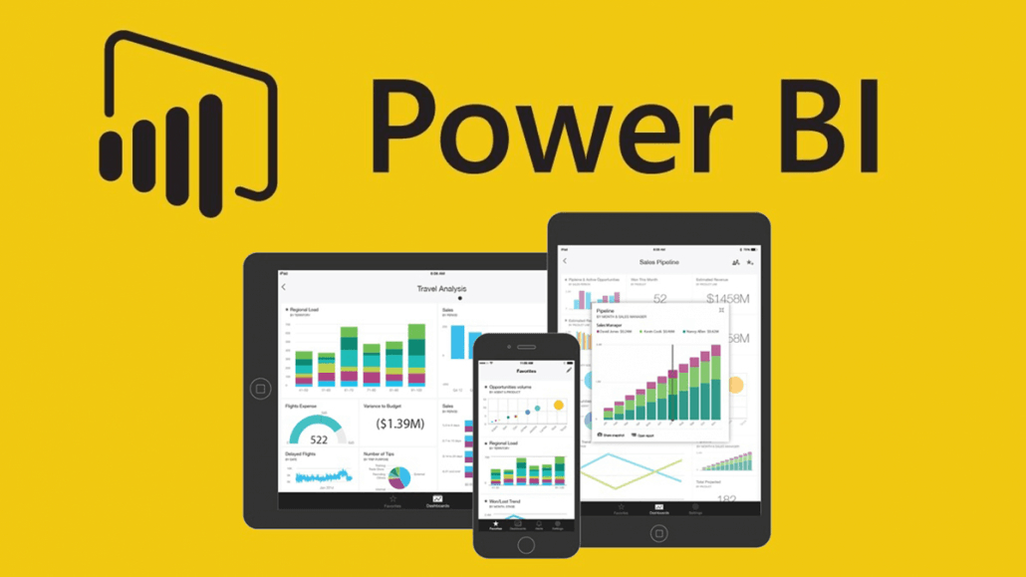
https:///hub/%D8%A7%D8%AF%D8%A7%D8%B1%D8%A9-%D8%B9%D9%84%D8%A7%D9%82%D8%A7%D8%AA-%D8%A7%D9%84%D8%B9%D9%85%D9%84%D8%A7%D8%A1
5. ماهو برنامج مايكروسوفت باور بي
مايكروسوفت باور بي Microsoft Power BI هو أداة تحليل بيانات قوية صممتها شركة مايكروسوفت عام 2013 بحيث يساعد المستخدمين في استيراد البيانات من اي قاعدة او جدول البيانات ومعالجتها وتحويلها إلى معلومات بصرية تفاعلية.
تسمح هذه الأداة بإنشاء تقارير ولوحات معلومات Dashboards تعكس الأداء والاتجاهات.
اصبح البرنامج له اهمية كبيرة في مجال تحليل البيانات وعرضها في شكل رسوم بيانية لصانع القرار.

Slide 34
https:///hub/%D8%A7%D8%AF%D8%A7%D8%B1%D8%A9-%D8%B9%D9%84%D8%A7%D9%82%D8%A7%D8%AA-%D8%A7%D9%84%D8%B9%D9%85%D9%84%D8%A7%D8%A1
5.1. أهمية برنامج مايكروسوفت باور بي
تعد أداه مهمه لتصور البيانات وتحلييلها .
يدعم Power BI الاتصال بعدة مصادر بيانات مثل Excel، SQL Server، وGoogle Analytics، مما يسهل جمع البيانات وتحليلها.
يحتوي Power BI على ميزات مدعومة بالذكاء الاصطناعي تساعد في التحليل التنبؤي واكتشاف الأنماط.
لايوجد قيود على الذاكرة او السرعه.
يقدم مجموعة متنوعة من الرسوم البيانية والتصورات، مما يتيح لك اختيار الأنسب لعرض بياناتك.

Slide 35


https:///hub/%D8%A7%D8%AF%D8%A7%D8%B1%D8%A9-%D8%B9%D9%84%D8%A7%D9%82%D8%A7%D8%AA-%D8%A7%D9%84%D8%B9%D9%85%D9%84%D8%A7%D8%A1
5.2. كيفية استخدام برنامج مايكروسوفت باور بي
التثبيت: قم بتنزيل وتثبيت Power BI Desktop من موقع مايكروسوفت.
استيراد البيانات: افتح البرنامج، واختر "Get Data" لاستيراد البيانات من مصادر متعددة مثل Excel، SQL Server، أو حتى خدمات سحابية.
تنظيف البيانات: استخدم أدوات "Power Query" لتنظيف البيانات وتجهيزها للتحليل.
إنشاء التصورات: استخدم أدوات السحب والإفلات لإنشاء رسوم بيانية وتصورات مختلفة حسب البيانات التي لديك.
إنشاء التقارير: قم بتجميع التصورات في تقرير واحد، واضف عناوين ووصف لتحسين الفهم.
مشاركة التقارير: بعد الانتهاء، يمكنك نشر التقرير على Power BI Service لمشاركته مع الزملاء.

Slide 36
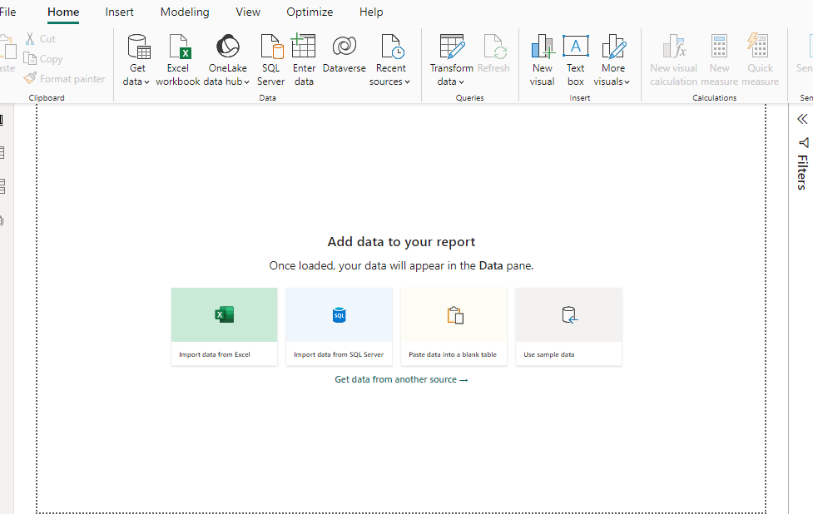
5.3 تطبيق عملي على برنامج مايكروسوفت باور بي
رابط التحميل :
https://www.microsoft.com/en-us/download/details.aspx?id=58494

Slide 37
المحاضرة الثالثة
برنامج تبلو - سلس فورس
Salesforce- tableau

Slide 38
6. تبلو - سلس فورس Salesforce- tableau:
هما أداتان قويتان تستخدمان في مجال تحليل البيانات وإدارة علاقات العملاء، وكل منهما له ميزاته الخاصة.
Tableau
    تحليل البيانات: يُستخدم Tableau لتحليل البيانات وتصويرها بشكل بصري، مما يسهل فهم الأنماط والاتجاهات.
    التفاعل: يوفر واجهة مستخدم تفاعلية، تسمح للمستخدمين بالاستكشاف والتفاعل مع البيانات بسهولة.
    التكامل: يمكن دمجه مع مصادر بيانات متعددة، بما في ذلك قواعد البيانات، ملفات Excel، وSalesforce نفسها.
    تقارير ديناميكية: يمكن إنشاء تقارير تفاعلية تتيح للمستخدمين تعديل التصفية وعرض المعلومات بشكل مخصص.

Slide 39

ii. Salesforce
إدارة علاقات العملاء: تعتبر Salesforce منصة رائدة في إدارة علاقات العملاء، تركز على تحسين التواصل مع العملاء وزيادة المبيعات.
الأتمتة: توفر أدوات لأتمتة عمليات المبيعات والتسويق وخدمة العملاء.
تحليل الأداء: تحتوي على أدوات تحليل تقيس أداء المبيعات وفعالية الحملات التسويقية.
التكامل مع Tableau: يمكن ربط Salesforce مع Tableau لتحليل البيانات المتعلقة بالعملاء والمبيعات بشكل أكثر فعالية.

Slide 40

https://++&
6.2. كيف استخدم برنامج تبلو tableau:
      استخدام برنامج Tableau، يمكنك اتباع الخطوات التالية:
1. تثبيت Tableau
قم بتنزيل وتثبيت Tableau Desktop من الموقع الرسمي.
2. فتح البرنامج
افتح Tableau واختر "Connect" (الاتصال) مع مصدر بيانات مثل Excel أو قاعدة بيانات.
3. استيراد البيانات
اختر الملف أو المصدر الذي ترغب في استيراده ثم اتبع التعليمات لتحميل البيانات.
4. تحضير البيانات
استخدم محرر البيانات لترتيب وتنظيف البيانات، بما في ذلك إضافة فلاتر أو إنشاء حقول محسوبة.
5. إنشاء التصورات
اسحب الحقول إلى المناطق المناسبة في لوحة العمل (مثل الأبعاد والقياسات) لإنشاء الرسوم البيانية.
6. تخصيص اللوحات
يمكنك تخصيص الألوان، العناوين، والتنسيقات لجعل التصورات أكثر وضوحًا.
7. حفظ ومشاركة
احفظ عملك وشارك لوحاتك عبر Tableau Server أو Tableau Public

Slide 41
6.3. اهمية برنامج تبلو tableau :
تيسير فهم البيانات: تُحوّل Tableau البيانات المعقدة إلى تصورات مرئية سهلة الفهم، مما يساعد المستخدمين على استخلاص رؤى سريعة.
تحليل سريع: يتيح للمستخدمين إجراء تحليلات في الوقت الحقيقي، مما يمكنهم من اتخاذ قرارات مدروسة بسرعة.
تفاعل سهل: واجهة مستخدم تفاعلية تجعل من السهل إنشاء لوحات معلومات ديناميكية دون الحاجة إلى مهارات برمجية متقدمة.

Slide 42
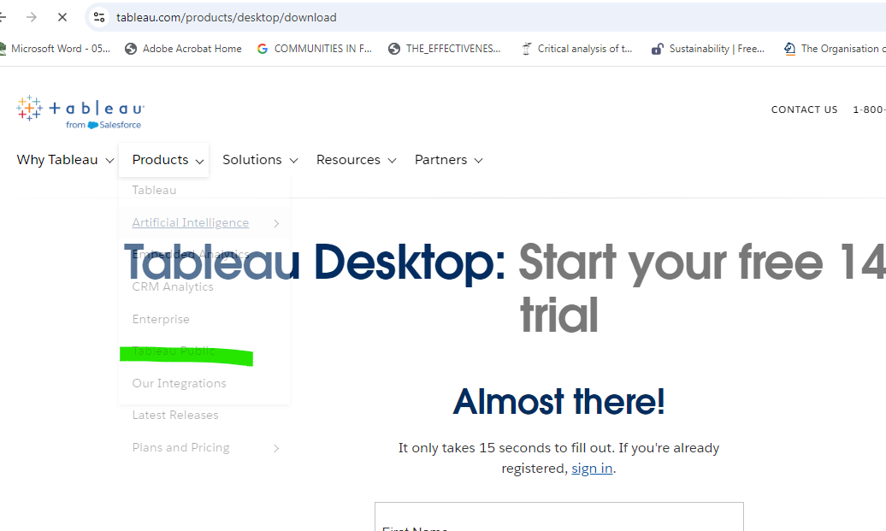
6.3. اهمية برنامج تبلو tableau :
https://www.tableau.com/products/desktop/download

Slide 43
الخلاصة:
تَصور البيانات هو عملية تحويل البيانات المعقدة إلى أشكال مرئية (مثل الرسوم البيانية والخرائط) تسهل فهم المعلومات وتحليلها.
هناك العديد من البرامج الشائعة لتصور البيانات، منها:Tablea Power BI StudioLooker
تَصور البيانات يسهل رؤية الأنماط والاتجاهات في البيانات، مما يساعد المستخدمين على فهم المعلومات بسرعة.يُمكن المسؤولين من اتخاذ قرارات مدروسة تعتمد على الرؤى المستخلصة من البيانات. يُتيح للمستخدمين إجراء تحليلات سريعة، مما يساعد في تحديد الفرص والمخاطر. يُمكن الشركات من استكشاف بيانات جديدة والتفكير في استراتيجيات مبتكرة.

Slide 44
المحاضرة الثالثة
Thank you

